Slide 1
TENDENCIAS DE CONSUMO EN LATINOMÉRICA
¿Qué están comprando los Latinos?
María Auxiliadora Amaya
Mayo 2017

Slide 2
Se proyecta una desaceleración del crecimiento económico a nivel globlal para 2016- 2017
Regional economic growth
(Real GDP annual ave. %)
MENA: Middle East and North Africa Region / SSA: Sub-Saharan África
Source: The Economist: Intelligence Unit
Notes:
SSA: Sub-Saharan África (debajo desiertp sahara)

Slide 3










Analizado por país, la vista es diversa pero en algunos casos desafiante, como es el caso de Venezuela y Brazil
Country economic growth
(Real GDP annual ave. %)
REP DOM. PANAMA, PUERTO RICO, HONDURAS, COSTA RICA, GUATEMALA, NICARAGUA, EL SALVADOR
BRAZIL
MEXICO
COLOMBIA
CHILE
ARGENTINA
PERÚ
VENEZUELA
ECUADOR
URUGUAY
2012-2014
2015-2017
2018-2020
Source: Latin Focus Economics
Notes:
The pickup in global activity is projected to be more gradual than in the October 2015 World Economic Outlook (WEO), especially in emerging market and developing economies.
In advanced economies, a modest and uneven recovery is expected to continue, with a gradual further narrowing of output gaps. The picture for emerging market and developing economies is diverse but in many cases challenging. The slowdown and rebalancing of the Chinese economy, lower commodity prices, and strains in some large emerging market economies will continue to weigh on growth prospects in 2016–17. The projected pickup in growth in the next two years—despite the ongoing slowdown in China—primarily reflects forecasts of a gradual improvement of growth rates in countries currently in economic distress, notably Brazil, Russia, and some countries in the Middle East, though even this projected partial recovery could be frustrated by new economic or political shocks.
Risks to the global outlook remain tilted to the downside and relate to ongoing adjustments in the global economy: a generalized slowdown in emerging market economies, China’s rebalancing, lower commodity prices, and the gradual exit from extraordinarily accommodative monetary conditions in the United States. If these key challenges are not successfully managed, global growth could be derailed.

Slide 4
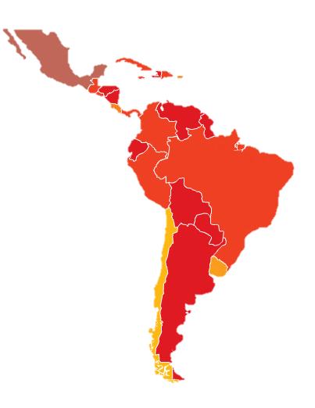
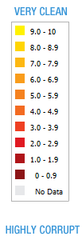
Siendo la corrupción, precios de combustibles y la caída en las exportaciones chinas, factores que afectan la región
Precios de los
Combustibles
Corrupción
USD por barril
(Canasta de la OPEC)
2014: 96.3 → 2017*: 48,83$
En el 2015 exportaciones a China decrecieron -14%
Dependencia de Ingresos Petroleros
% del PIB
27%
19%
7%
3%
3%
CHINA
Ven
Ecu
Mex
Arg
Bra
Source: Low Oil Prices 2014 (Oil Revs. Share of GDP %) | China BBVA Research statistics 2014 | Corruption: Transparency International
Notes:
The pickup in global activity is projected to be more gradual than in the October 2015 World Economic Outlook (WEO), especially in emerging market and developing economies.
In advanced economies, a modest and uneven recovery is expected to continue, with a gradual further narrowing of output gaps. The picture for emerging market and developing economies is diverse but in many cases challenging. The slowdown and rebalancing of the Chinese economy, lower commodity prices, and strains in some large emerging market economies will continue to weigh on growth prospects in 2016–17. The projected pickup in growth in the next two years—despite the ongoing slowdown in China—primarily reflects forecasts of a gradual improvement of growth rates in countries currently in economic distress, notably Brazil, Russia, and some countries in the Middle East, though even this projected partial recovery could be frustrated by new economic or political shocks.
Risks to the global outlook remain tilted to the downside and relate to ongoing adjustments in the global economy: a generalized slowdown in emerging market economies, China’s rebalancing, lower commodity prices, and the gradual exit from extraordinarily accommodative monetary conditions in the United States. If these key challenges are not successfully managed, global growth could be derailed.

Slide 5

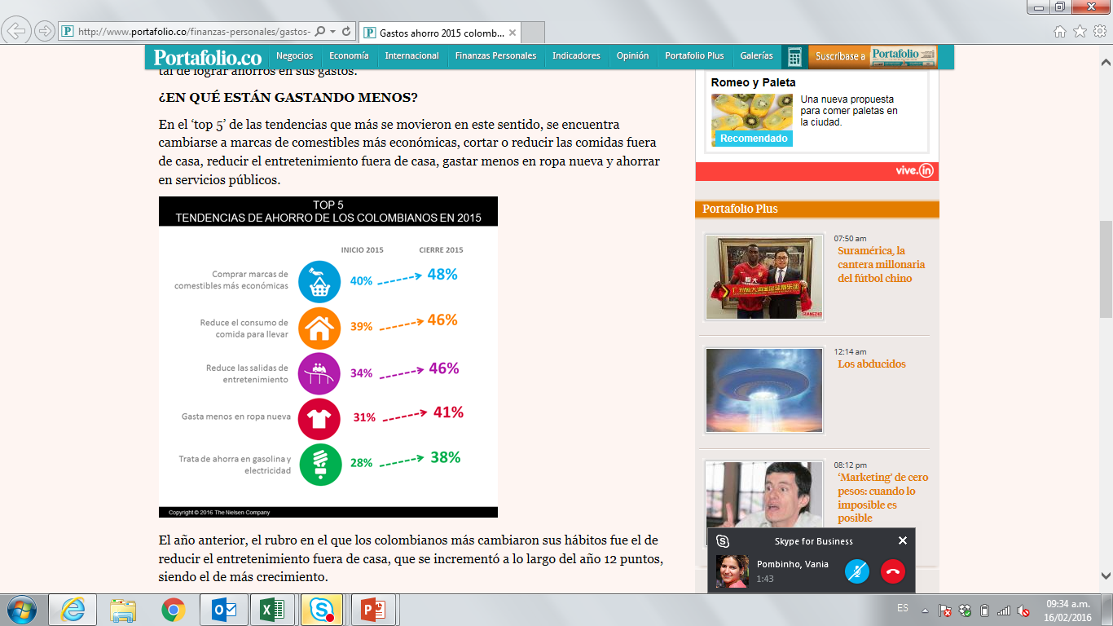
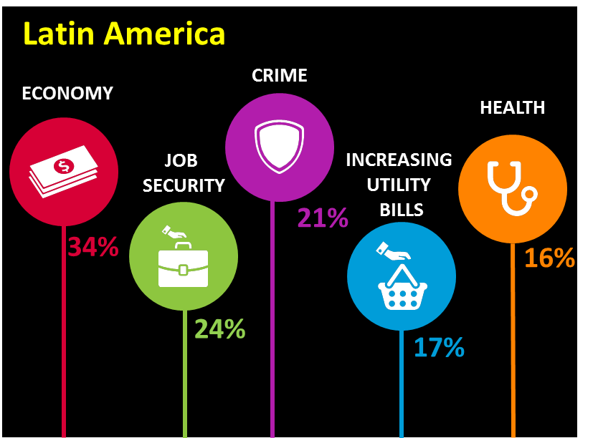
Esta situación provoca que no solo disminuya la confianza del consumidor, sino que este busque alternativas de ahorro
Índice de Confianza del Consumidor
+5pp vs 2014
-5pp vs 2014
52%
+2pp vs 2016
Disminuir el entretenimiento fuera de casa
51%
+1pp vs 2016
Ahorrar en gas y electricidad
Principales alternativas de ahorro
52%
+4pp vs 2016
Gastar menos en ropa
50%
+2pp vs 2016
Cambiar a marcas baratas
Fuente: Índice Nielsen Confizanza del consumidor Q4 2016

Slide 6


El consumo también se afecta, mostrando a la mitad de los fabricantes de consumo masivo de Latam con decrecimiento en sus ventas
Source: Nielsen Retail Index – Latam. Diciembre 2016
% Of manufactures that are growing, stable or decreasing in Volume (-3 % < and > +3%)
Notes:
Aumentó costo de Energía por el fenómeno del niño
En 2016, el salario mínimo solo incremento 5%
Crecimiento en el crédito al consumo? – Preocupación por la deuda
Incremento de Tartifas de Servicios Públicos (Energía, Teléfono, Agua)

Slide 7
En resumen, nuestras canastas muestran realidades diferentes en Latam
Argentina Colombia Peru Honduras Nicaragua | Chile Mexico Costa Rica Panama Dominican Republic
Brazil Uruguay El Salvador Guatemala | Puerto Rico Venezuela
Volume
Volume
Price increases
BELOW inflation
Price increases
ABOVE inflation
Source: Nielsen Latin America Basket Monitor, JFM 2016 YoY
Nielsen Retail Index – Latam

Slide 8
¿Cuáles son las tendencias que se ven marcadas para la región?

Slide 9
A nivel Latam, algunas tendencias que marcan los Consumidores
OPCIONES SANAS
MEJORES PRECIOS
NUEVOS PRODUCTOS
70% busca activamente productos con ingredientes saludables y 47% menciona que no hay suficientes opciones saludables disponibles para comprar
46% de los consumidores están dentro de los primeros en probar nuevos y diferentes productos y 38% piensa que los nuevos productos son usualmente mejores que los que ya están disponibles
64% de los consumidores disfruta sacar tiempo para encontrar rebajas
Fuente: Retail Growth Strategy Latam (Q3.2015)
Respondents that answered “Strongly agree” or “Somewhat agree” to the question “Thinking about grocery shopping, how much do you agree with the following statements”

Slide 10
Opciones Sanas

Slide 11
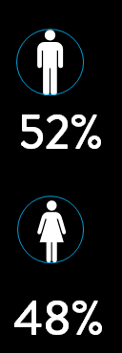


Los millennials son el perfil generacional más importante , para el 2018 representarán la mitad del consumo global
Generación Silenciosa
(65+)
Generación Z
(15-20)
Millennials
(21-34)
Generación X
(35-49)
Boomers
(50-64)
Fuente: Nielsen Global Generational Lifestyles, 2015
Notes:
Los millennials son el el perfil generacional más importante y el que está llevando la batuta en todos los cambios y tendencias visualizados en la actualidad

Slide 12
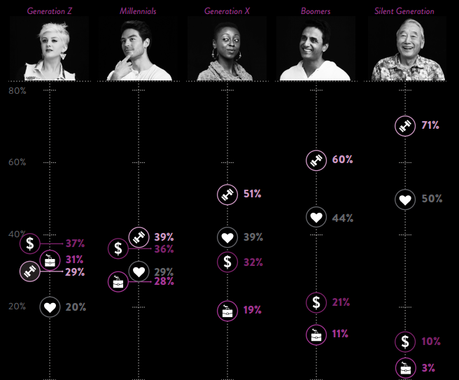

A pesar de esto, todas las generaciones se están esforzando por llevar una vida más saludable .
Porcentaje que eligió la opción como una de sus top tres aspiraciones
Hacer dinero
Un empleo prometedor
En forma & Saludable
Tiempo en familia
Fuente: Nielsen Global Generational Lifestyles, 2015
Notes:
Fuente: Nielsen Global Generational Lifestyles Survey, Q1 2015 .
A medida que envejecemos , nuestro enfoque se desplaza de la riqueza hacia la salud. Obtener un buen ingreso y un trabajo en una carrera satisfactoria son las principales prioridades entre los más altos porcentajes de los más jóvenes , mientras que mantenerse en forma y saludable así como pasar tiempo con la familia son más importantes entre los porcentajes más altos de los encuestados de mayor edad.

Slide 13
En LATAM la demanda de "alimentos saludables" excede la oferta
PRODUCTOS DE VIDA SALUDABLE
% DE CONSUMIDORES QUE DESEAN PRODUCTOS MÁS SALUDABLES / NATURALES EN EL MERCADO
PRODUCTOS DE INGREDIENTES NATURALES
Source: Nielsen Global New Product Innovation Survey (Q1 2015)

Slide 14
Además existe la necesidad de estas tendencias saludables por cuestiones de salud
59% de la población
de LATAM sufre de sobrepeso
Mexico 69.3%
Chile 65.9%
Costa Rica 60.8%
62 millones (11%) de latinoamericanos tienen Diabetes (20% en 2020)
Mexico 15.8%
Puerto Rico 12.1%
Venezuela 12.0%
56% de los Latinoamericanos están tratando de perder peso
Tratando de mejorar su DIETA y haciendo EJERCICIO
Source: Global Burden of Disease Study2013 (overweight) and World Bank (Diabetes)

Slide 15
Estas actitudes en los consumidores se traducen en tendencias en ventas de estos tipos de productos
¿CUÁLES SON LOS PRODUCTOS QUE LOS CONSUMIDORES QUIEREN SER MÁS DISPONIBLES EN LAS TIENDAS?
SALUDABLES
INDULGENTES
Mexico
4.2%
0.0%
Argentina
2.3%
-1.0%
ORGÁNICO
Costa Rica
11.3%
SIN
LACTOSA
Var % en volumen ponderado
2.8%
Colombia
4.2%
1.8%
100% NATURAL
Chile
2.8%
2.5%
LOW FAT
LOW SUGAR
LOW SODIUM
FREE LACTOSE
Source: Nielsen Retail Index MAT September 2016 vs. 2015 % Weighted Volume sales growth| Global Survey Global Healthy Eating Report 2015 – Ingredient Trends Q3 2016
Notes:
Y este comportamiento se refleja directamente en las ventas…
De acuerdo a los resultados en ventas de los canastos Nielsen el último año, las categorías saludables en américa latina crecen más (o decrecen menos) que las cactegorías de indulgencia, en todos los países.
Y si miramos al interior de las categorías, los consumidores quieren ver en los anaqueles mayor cantidad de productos naturales, organicos, libres de lactosa, grasas, sal y azúcar.

Slide 16
Mejores precios

Slide 17

Precio es el influenciador de compra más importante en la Latinoamérica
55% de los Latinoamericanos opinan que el precio es su motivador para elegir un lugar de compra
Fuente: Retail Growth Strategy Latam (Q3.2015) / Respondents that answered HIGHLY INFLUENTIAL to the question “To what extent do each of the following influence your decision to shop at a particular retailer?”

Slide 18
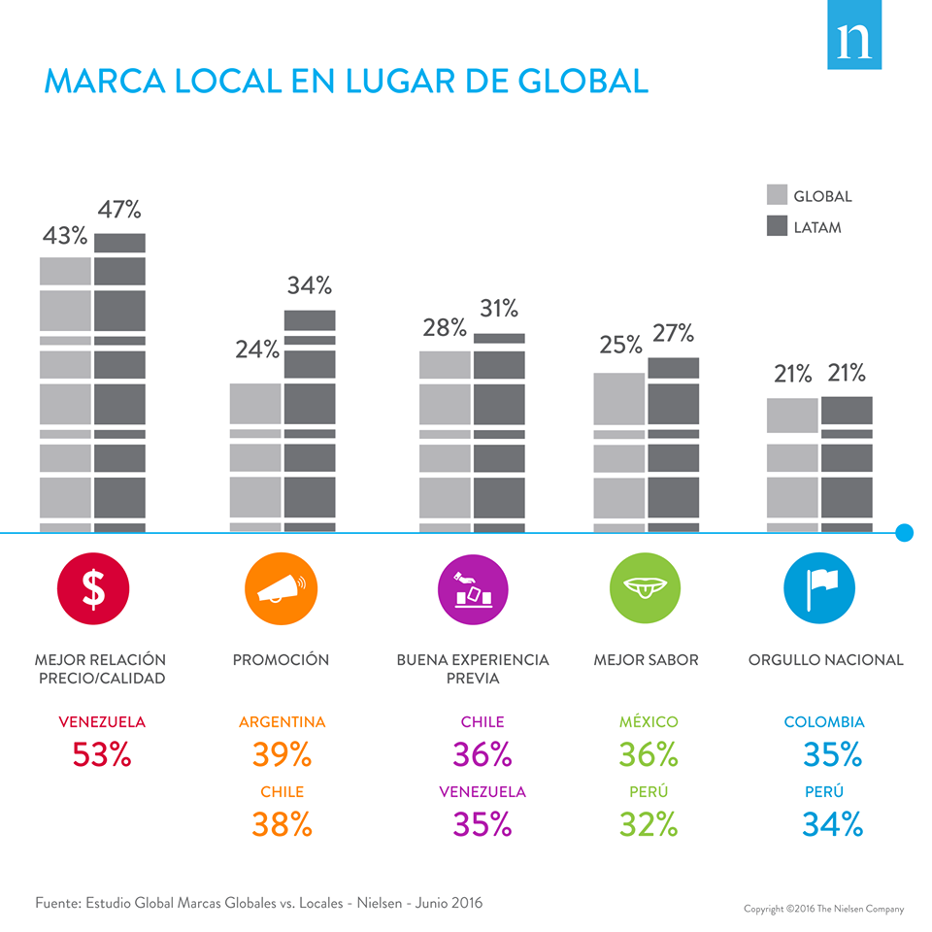
Esta es también una de las razones por las cuales los Latinoamericanos prefieren marcas locales.
Razones de preferencia de las
marcas locales
Importancia en Valor y
Crecimiento
GLOBAL
+7%
REGIONAL
+12%
LOCAL
+11%
Cuando se trata de la compra de alimentos, mientras que prefieren las globales especialmente en productos relacionados con tecnología
Fuente: Estudio Marcas Globales vs Locales Jun16 / Nielsen Retail Index (FY 2015) – Manufacturers that represent 60% of LatAm Basket | Nielsen LOCAL VS GLOBAL BRANDS study (Q3.2015)
Notes:
Los consumidores buscan alimentos frescos y bebidas a la mano
Mientras que las marcas locales predominan el panorama de las preferencias para alimentos, destacándose las frutas, vegetales, carne, leche y agua. El hecho de que los alimentos sean perecederos es sin duda un factor clave para comprar los productos de origen local, porque implica tener en cuenta temas de salubridad y seguridad. Los costos también son un factor que predomina a la hora de tomar las decisiones de compra. Para los alimentos empacados el fenómeno es similar, salvo contadas excepciones como los cereales donde la diferencia de la preferencia es mínima

Slide 19
Categorías de Alimentos, Snacks y Bebidas son las más sensibles a los incrementos en precio
Productos que son MÁS sensibles a los aumentos de precios *
48%
de los latinoamericanos se están cambiando a marcas más baratas de comestibles
vs. 35% in Q1’15
Productos que son MENOS sensibles a los aumentos de precios *
*Más cerca de 100 = Más sensible
Source: Nielsen Consumer Confidence Q1’2016 and Nielsen Global Survey Growth Strategies Q1’2016

Slide 20
Siendo estas además los tipos de categorías en las que el latinoamericano prefiere comprar marcas locales
Source: Nielsen LOCAL VS GLOBAL BRANDS Study (Q3.2015)

Slide 21

Cuando lo analizamos a nivel Caribe y CAM, encontramos tendencias diferentes
Marcas de bajo precio ganan terreno en Centroamérica y Puerto Rico
Total Canasto Alimentos en la Centroamérica y el Caribe
Valor
Volumen
Precio
Fuente: Nielsen Retail CariCam

Slide 22
En Alimentos, desarrollo de Local Giants impulsan la contracción en la tasa de precios aunque con un seguimiento de Global Brands
Var % precios por Kilo mismo periodo año anterior – Abarrotes Global vs Local Brands
Fuente: Nielsen Retail CARICAM

Slide 23
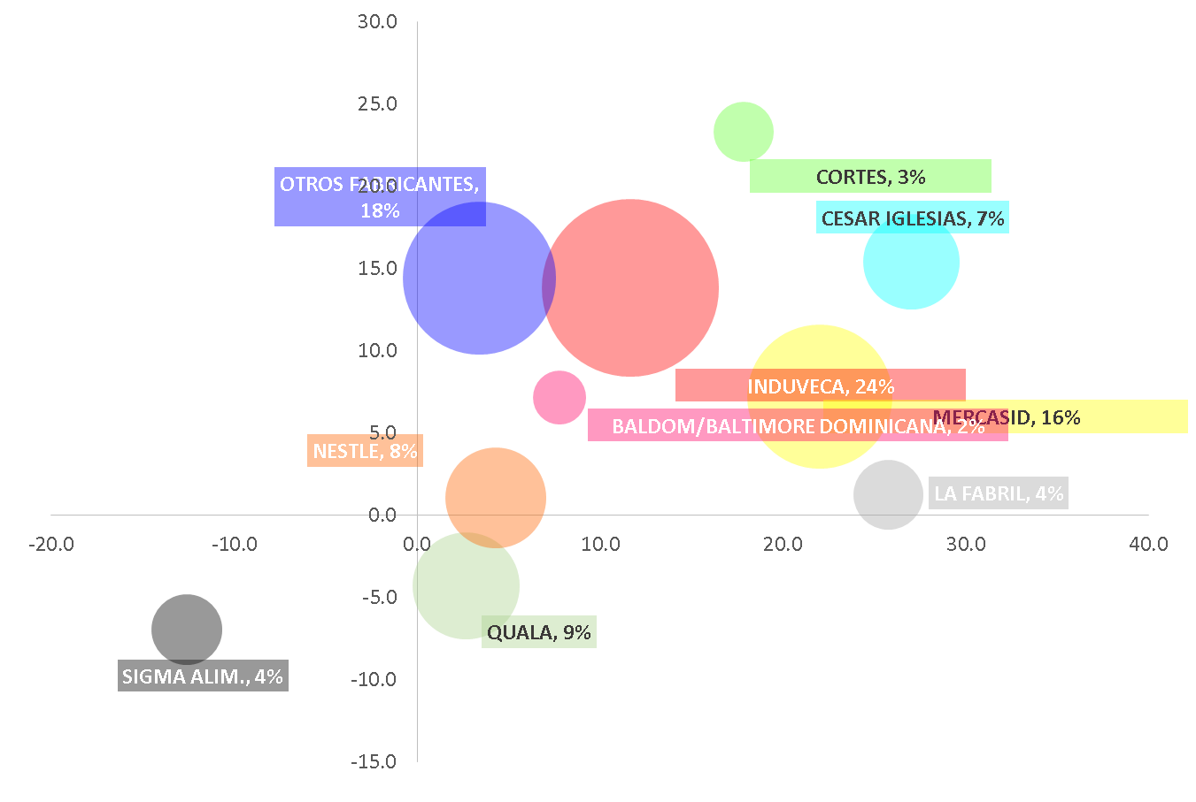
Esta tendencia de local giants como big winners en el canasto de Alimentos también se visualiza en República Dominicana
ALIMENTOS
REP DOMINICANA
VAR% VOL VS PUAM
VAR% VAL VS PUAM
TOP TEN PLAYERS
Fuente: Nielsen Retail Rep Dom

Slide 24



¿Qué debemos de conocer en un momento tan desafiante para Latam?
El principal atributo de compra de los Latinoamericanos es el precio.
La desaceleración económica
hace que los consumidores en Latam opten por diferentes formas de ahorro.
En estos momentos las marcas locales juegan un rol importante, siendo de preferencia para los latinoamericanos por la relación de costo/beneficio
Cada vez más shoppers buscan productos saludables y más económicos para incluir en sus compras

Slide 25
¡Muchas gracias!
María Auxiliadora Amaya
Mayo 2017

